Slide 1
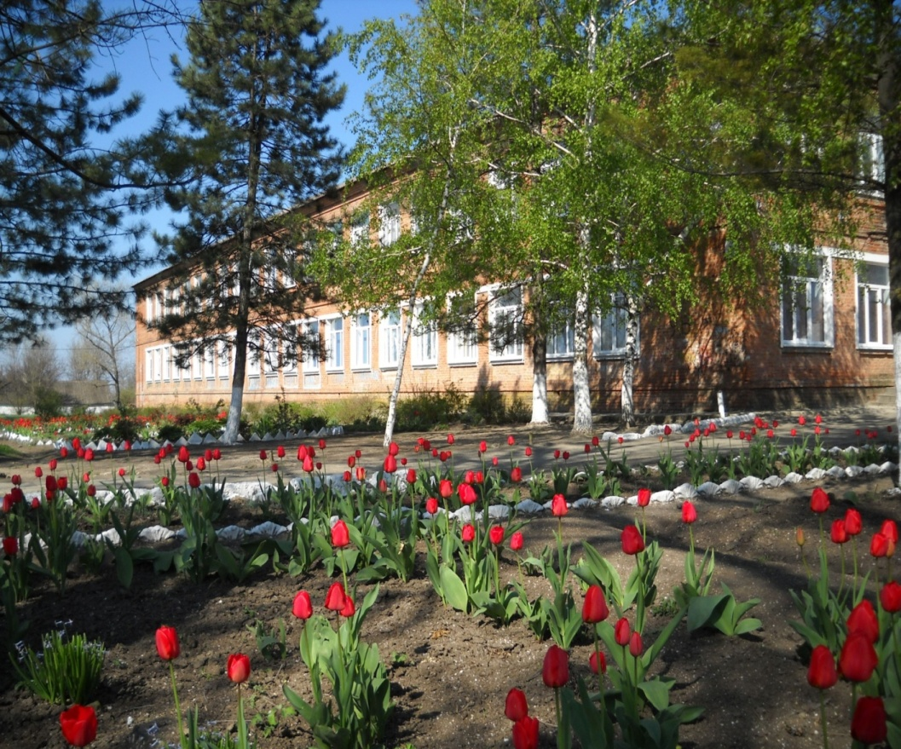
Отчет о реализации проекта краевой инновационной площадки- 2017 за 2019 год
«СЕТЕВОЕ ВЗАИМОДЕЙСТВИЕ НА ОСНОВЕ КЛАСТЕРНОГО ПОДХОДА В ПОДГОТОВКЕ КВАЛИФИЦИРОВАННЫХ СПЕЦИАЛИСТОВ СЕЛЬСКОГО ХОЗЯЙСТВА»
МБОУ СОШ № 5
муниципального образования Каневской район

Slide 2
ПРОБЛЕМЫ
Низкий процент выпускников, желающих получить профессию в аграрном направлении
Слабая ориентация в профессиях С/Х
Нежелание возвращаться в сельскую местность
Не привита любовь к родной земле, как к объекту труда

Slide 3
В соответствии с механизмом реализации проекта мы:
Разработали и внедряем модель сетевого взаимодействия. Разработали совместных сетевых предпрофильных, профильных программы по направлениям и специальностям, реализуемым в ОО и колледже. Расширяем спектр внеурочных, предпрофильных, профильных курсов для обучающихся школы (в рамках сетевого взаимодействия) по аграрному направлению. Создаем условия для мотивированного профессионального самоопределения обучающихся. Совершенствуем материально-техническую базу ОО. Транслируем разработанные инновационные продукты и опыт реализации модели сетевого взаимодействия между субъектами образовательного процесса Краснодарского края.

Slide 4
Динамика профессионального уровня

Slide 6
Агротехнологический класс

Slide 7
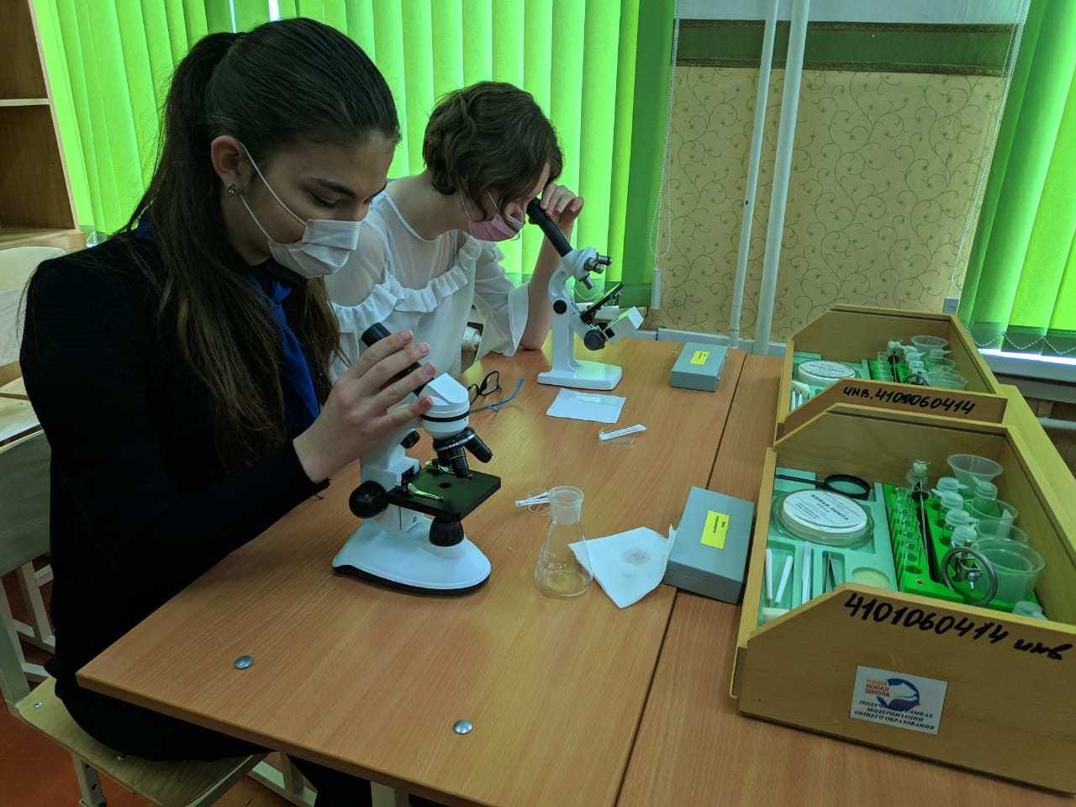
Обновление материально-технической базы
Кабинет биологии

Slide 8
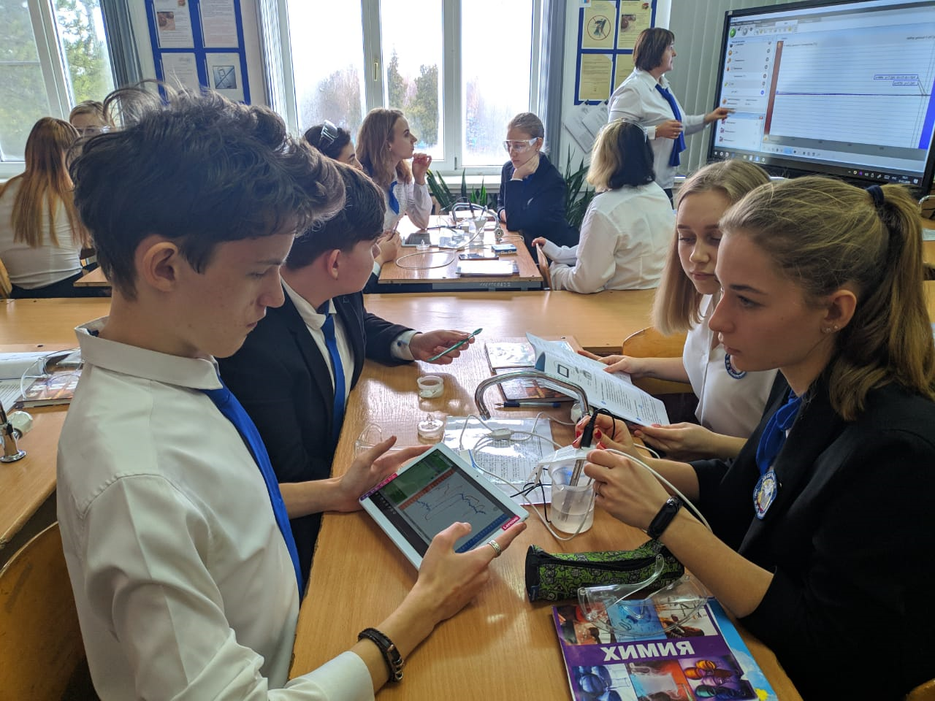
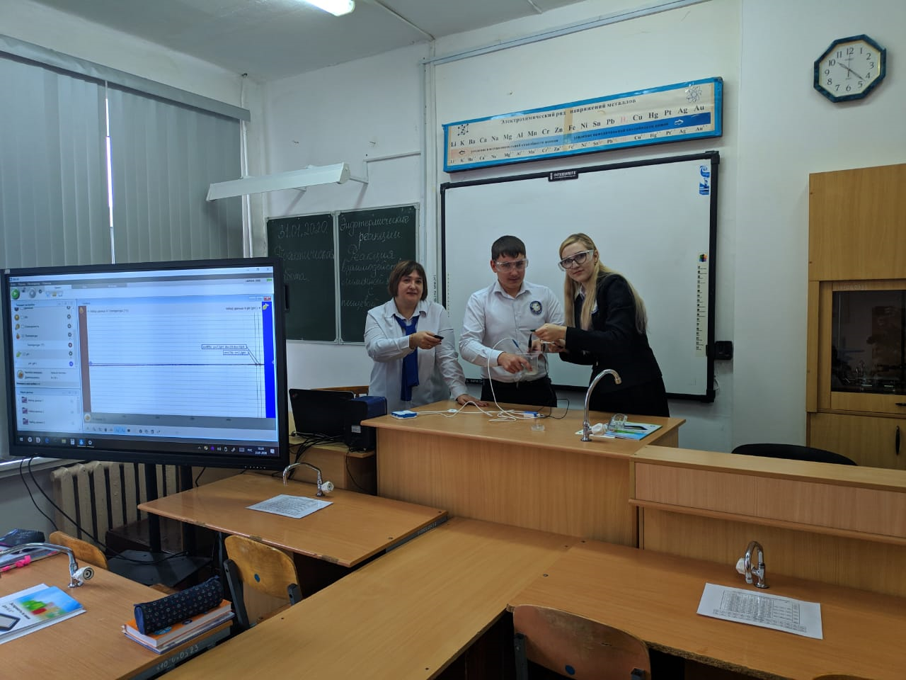
Обновление материально-технической базы
Кабинет химии

Slide 9
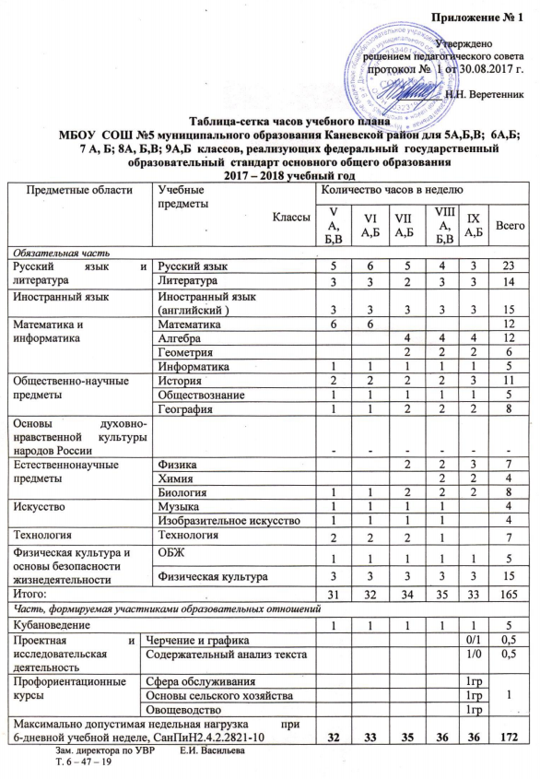
Профориентационные курсы
Реализация учебного плана 5-9 классов с новыми курсами

Slide 10
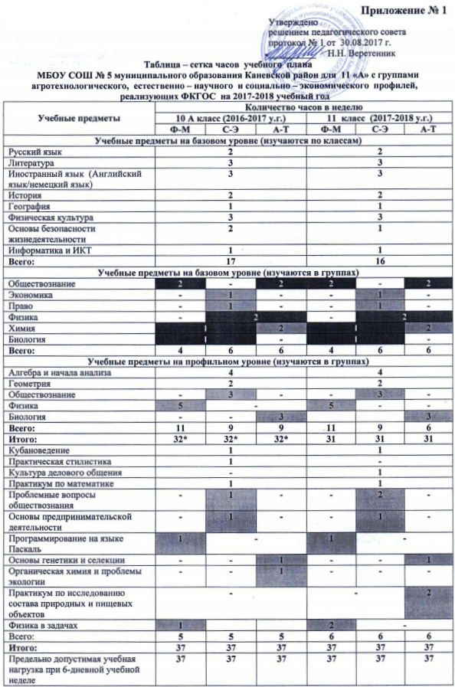
Преемственность профориентации
В 10-11 классах продолжаем реализацию агротехнологического профиля

Slide 11
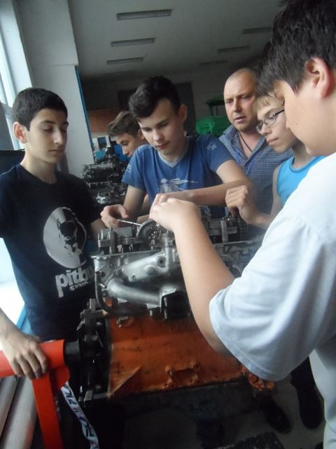
Реализуем летние профильные лагеря

Slide 12
МБОУ СОШ № 5 + КККАТК + ЦЗН
Выявление ЦЗН профессиональных склонностей

Slide 13
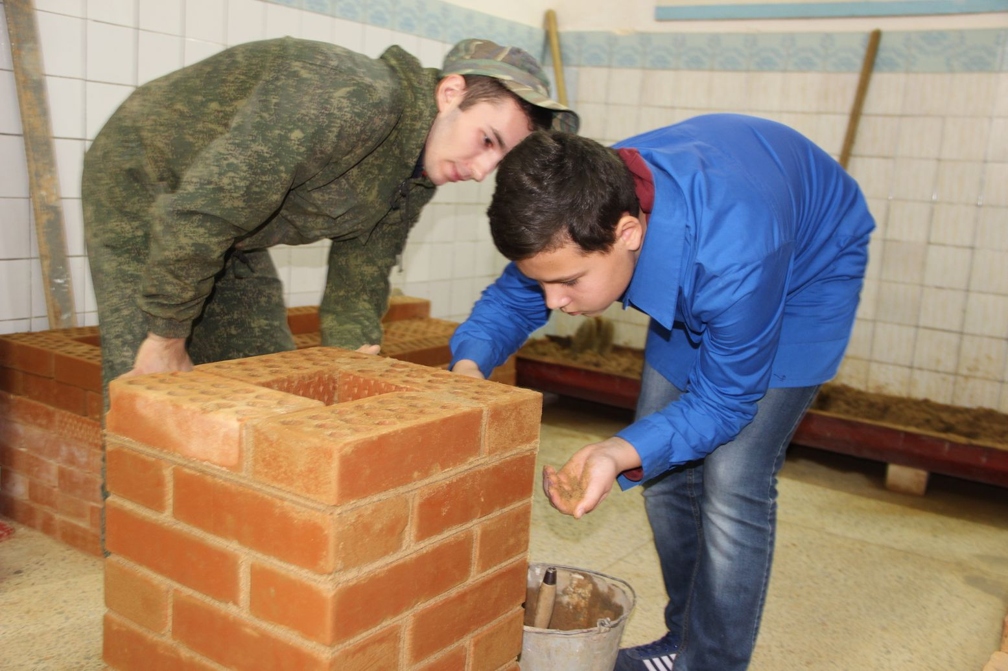
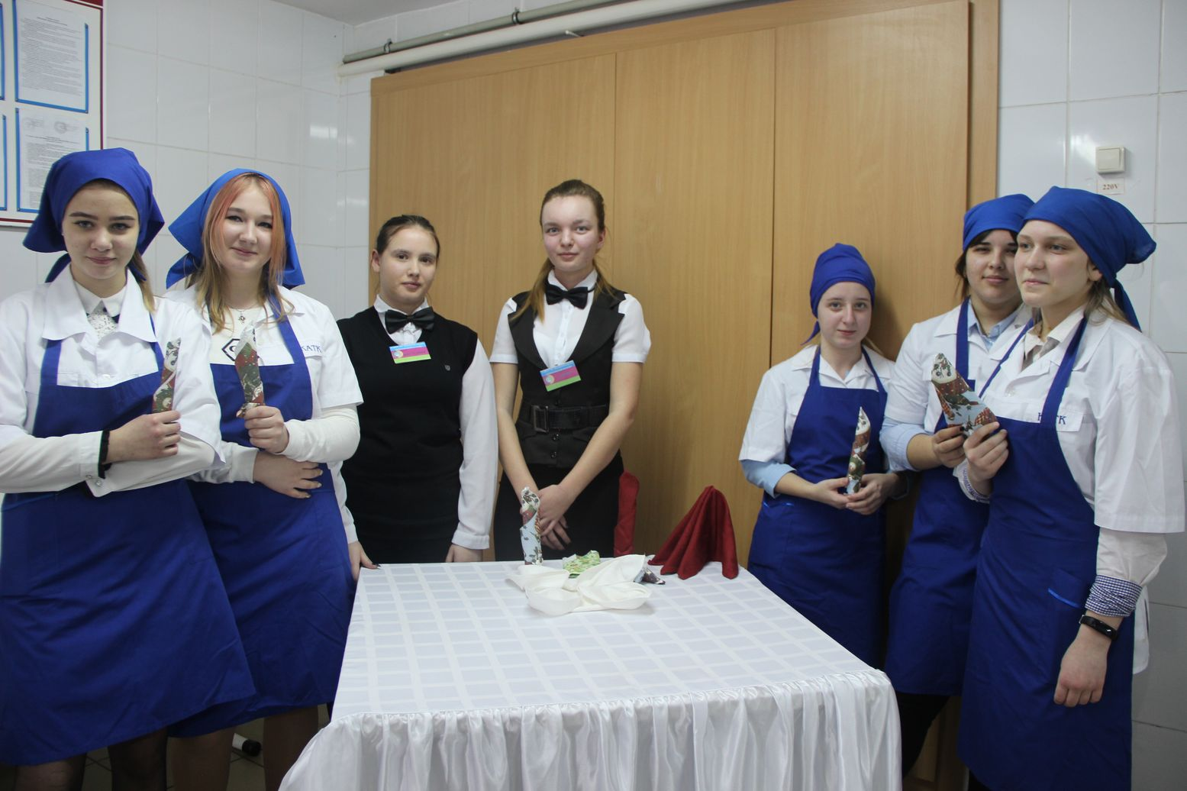
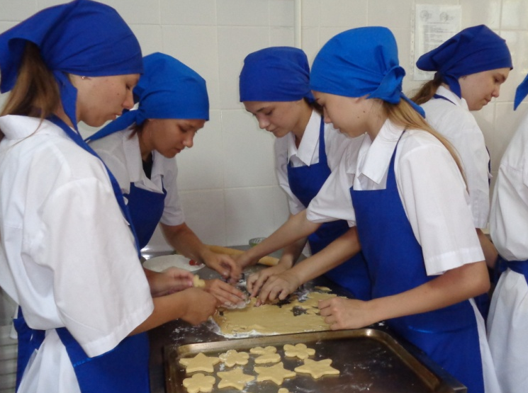
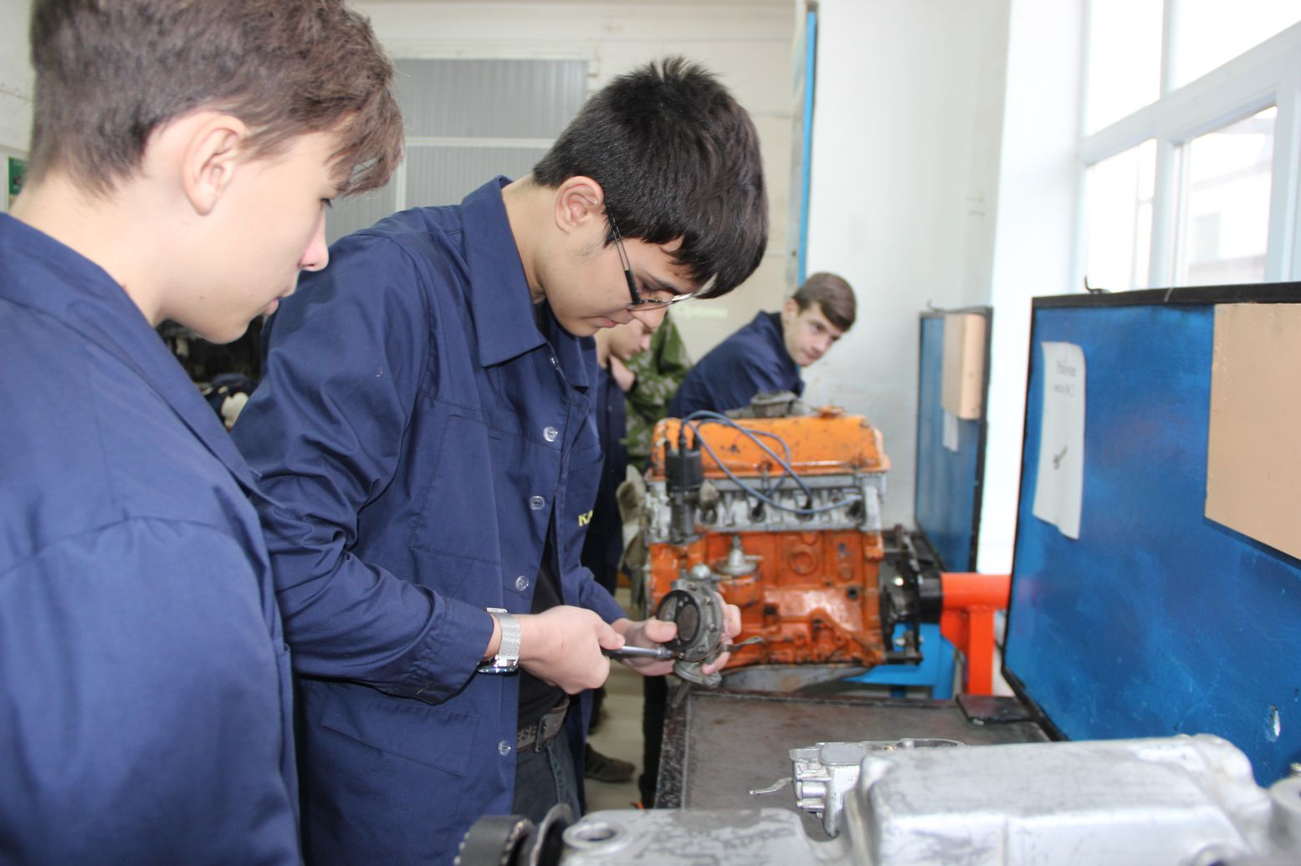
МБОУ СОШ № 5 + КККАТК
Внеурочная занятость «Мир профессий»

Slide 14
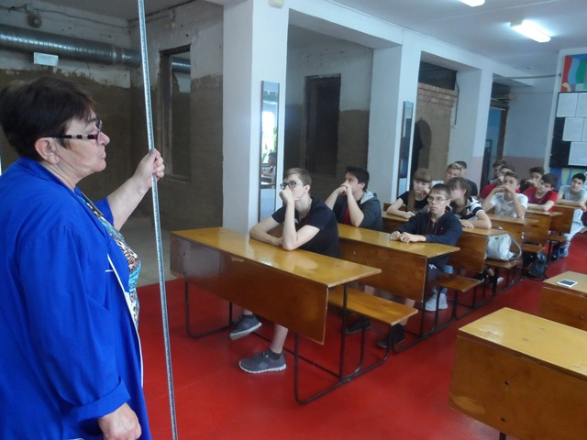
КККАТК предоставляет производственные лаборатории
Знакомство с профессией
Занятия в лаборатории строителей

Slide 15
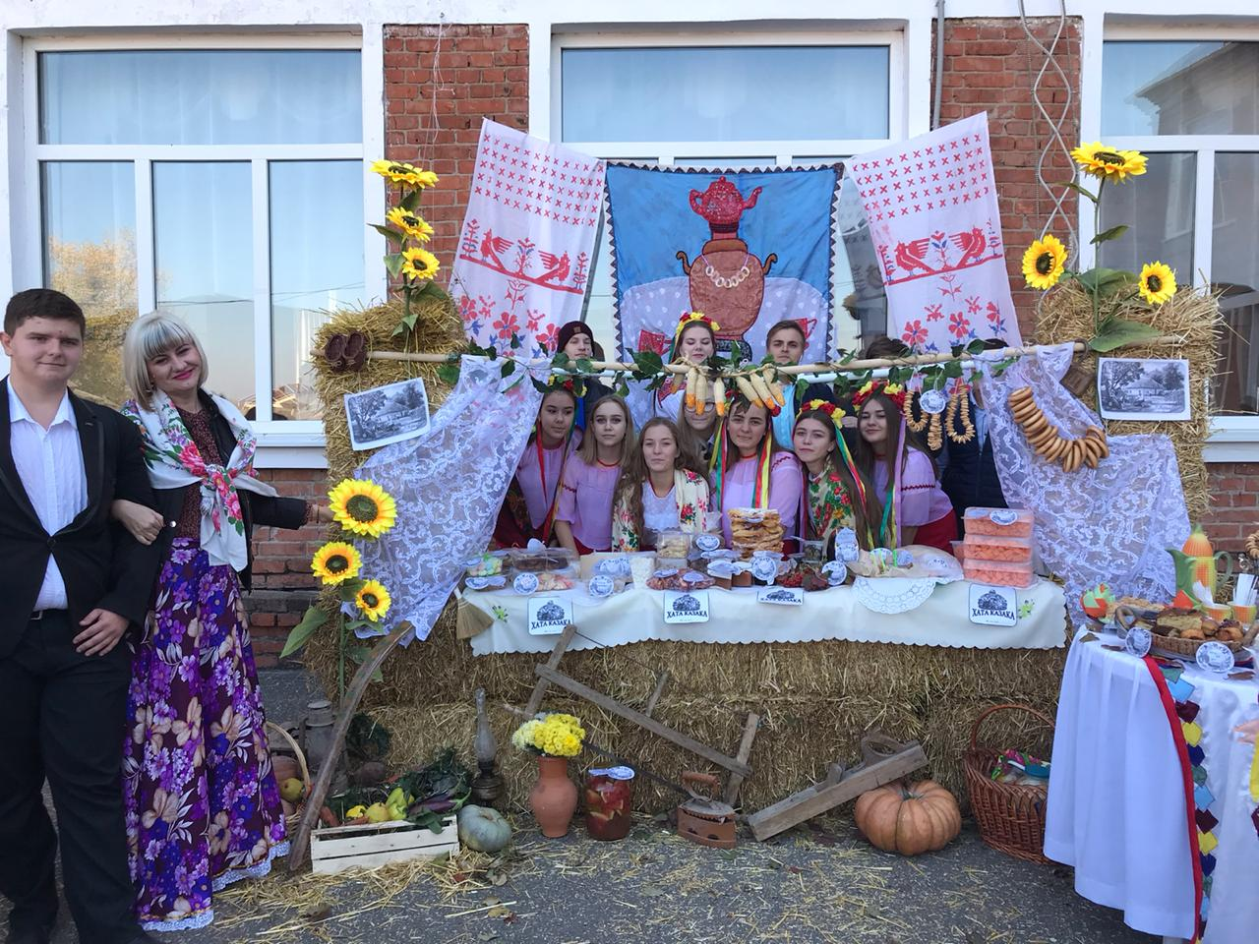
Общешкольные мероприятия
Ярмарка «На Кубани мы живем»

Slide 16
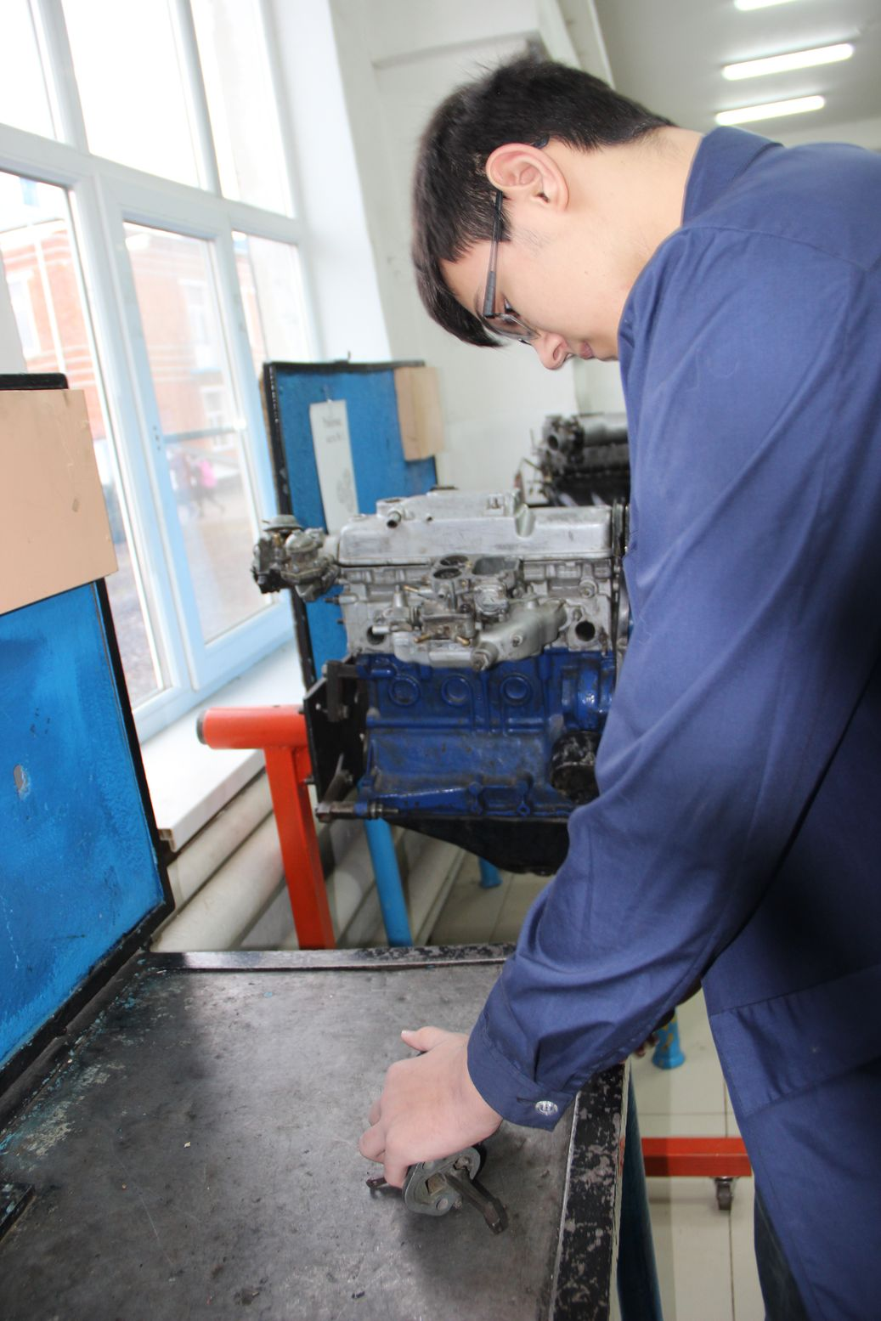
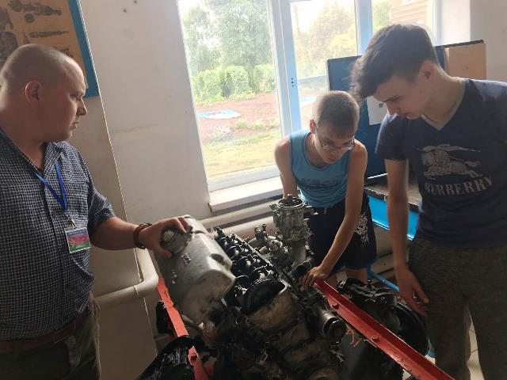
КККАТК предоставляет производственные лаборатории
Знакомство с профессией
http://www.katk.org/novosti/2328-prakticheskie-zanyatiya-s-uchastiem-shkolnikov-i-vospitannikov-detskogo-sada

Slide 17
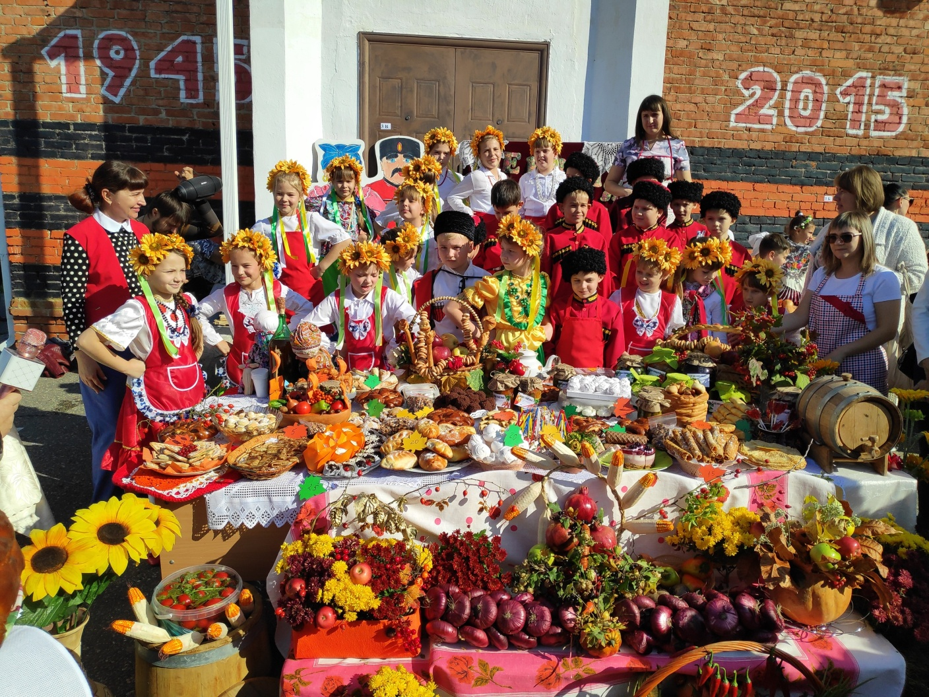
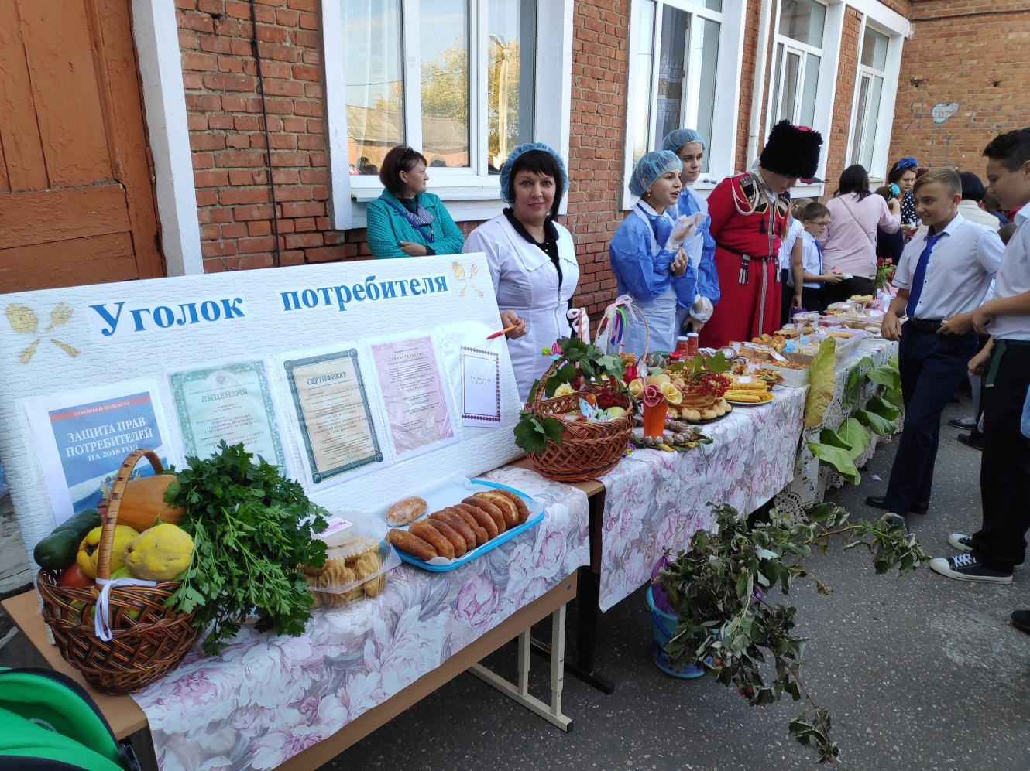
Ярмарка «На Кубани мы живем»
Ярмарка «На Кубани мы живем»

Slide 18
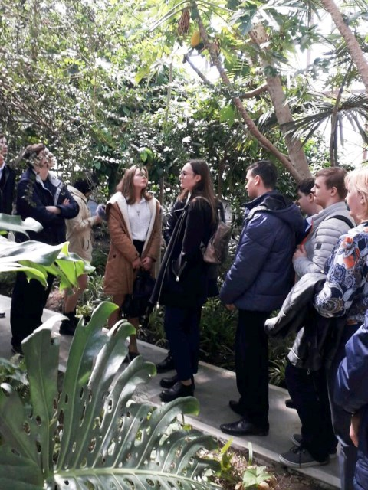
День открытых дверей в КубГАУ для «Агрокласса»
Мастер-классы в лабораториях университета и экскурсии
Прогулка по Ботаническому саду
Практическое занятие факультета Землеустройства

Slide 19
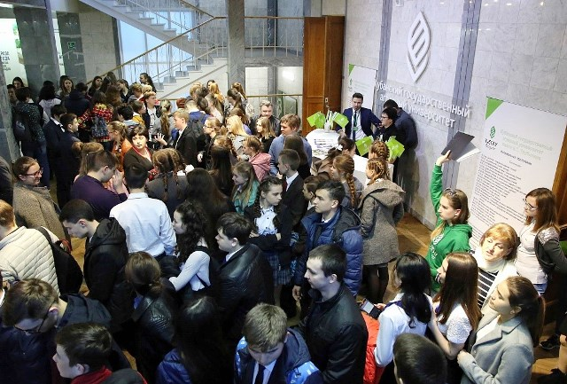
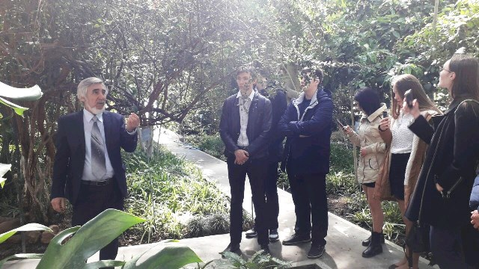
День открытых дверей в КубГАУ для «Агрокласса»

Slide 20
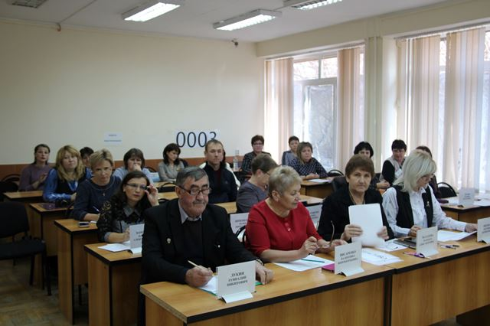
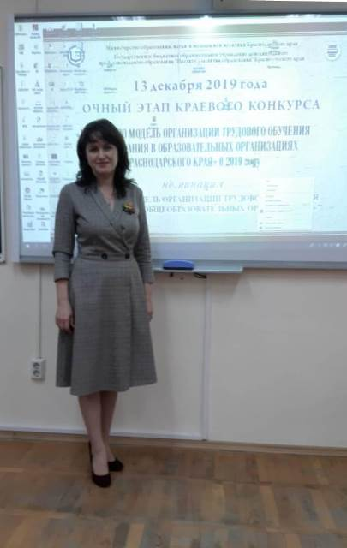
Конкурс на лучшую модель организации трудового обучения в 2019 г.
Проект «Модель трудового обучения и воспитания на уроках и во внеурочной деятельности на основе сетевого взаимодействия «ПРОФмаяк»
- МБОУ СОШ№5 – победитель конкурса

Slide 21
СМИ о нас
https://kanzori.ru/164294.html

Slide 22
СМИ о нас
https://kuban24.tv/item/v-kanevskom-rajone-srazu-tri-shkoly-i-litsej-poluchili-novoe-oborudovanie

Slide 23
СМИ о нас
https://kanevskaya.tv/news/obshhestvo/chetyre-shkoly-kanevskogo-rajona-poluchili-novoe-oborudovanie-43603/

Slide 24
Апробация и диссеминация результатов деятельности КИП
Районный
августовская конференция педагогической общественности по теме: «Образование: современные вызовы, ожидания, реальность» (29.08.2019 г.)
Краевой
«Технологический профиль обучения: модели, ресурсы, возможности сетевого взаимодействия» по теме «Модель сетевого взаимодействия как средство формирования профессиональной пробы и дальнейшего самоопределения обучающихся » (ГБОУ «ИРО КК» 24.04.2019 г.)
Всерос сийский
на Всероссийском "Конкурсе практик 2019" (союз «Ворлдскиллс Россия»05.09.2019 г.);
фестивале образовательных инноваций - мастер-класс «Сетевое взаимодействие на основе кластерного подхода в подготовке квалифицированных специалистов сельского хозяйства. Алгоритм построения.» (ГБОУ «ИРО КК» 24.09.2019 г.)
I научно-практической конференции «Реализация естественно-научного профиля обучения и организация агроклассов: модели, ресурсы, возможности сетевого взаимодействия» (ГБОУ «ИРО КК» 27.11.2019г.)
«Реализация ФГОС СОО: первые шаги, лучшие практики» с докладом на тему «Модель предпрофильного и профильного обучения по агротехнологическому направлению как фактор достижения нового качества образования в сельской школе» (ГБОУ «ИРО КК» 20.12.2019г.)

Slide 25
Отчет о реализации проекта краевой инновационной площадки- 2017 за 2018 год
СПАСИБО ЗА ВНИМАНИЕ!
ПРИГЛАШАЕМ К СОТРУДНИЧЕСТВУ!
МБОУ СОШ № 5
муниципального образования Каневской район
school5@kan.kubannet.ru
сайт: www.kanevskadm.ru

